Slide 1
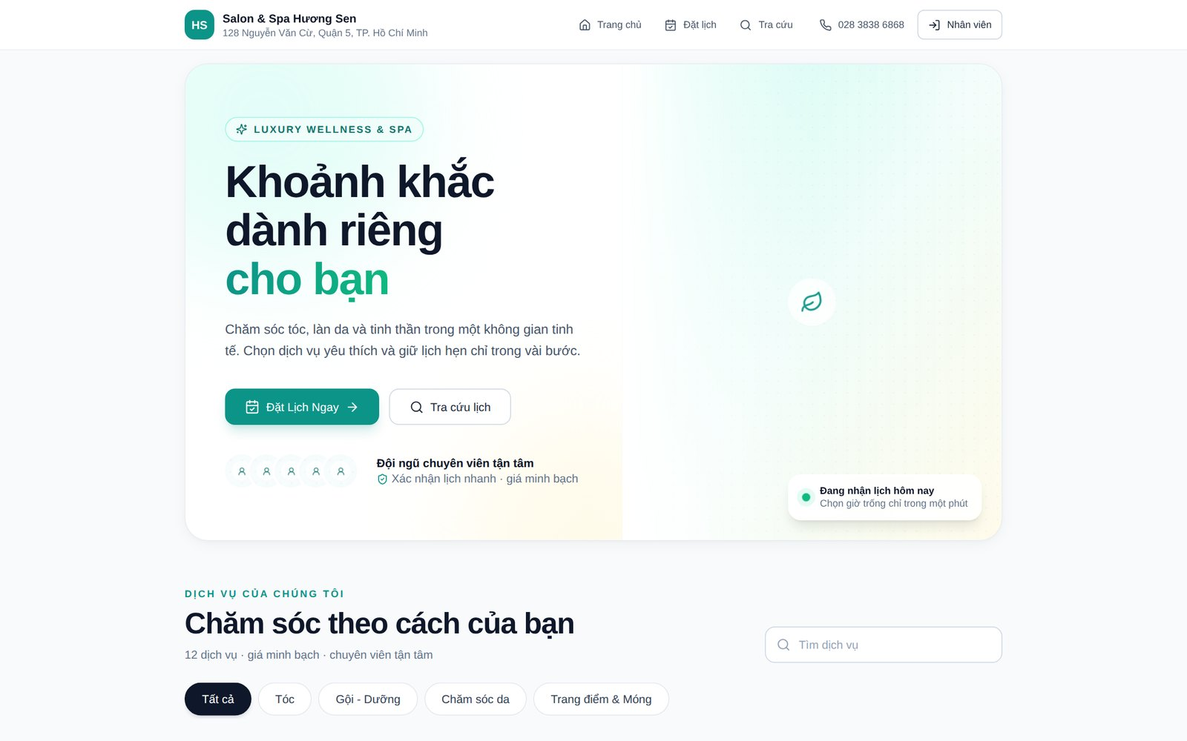
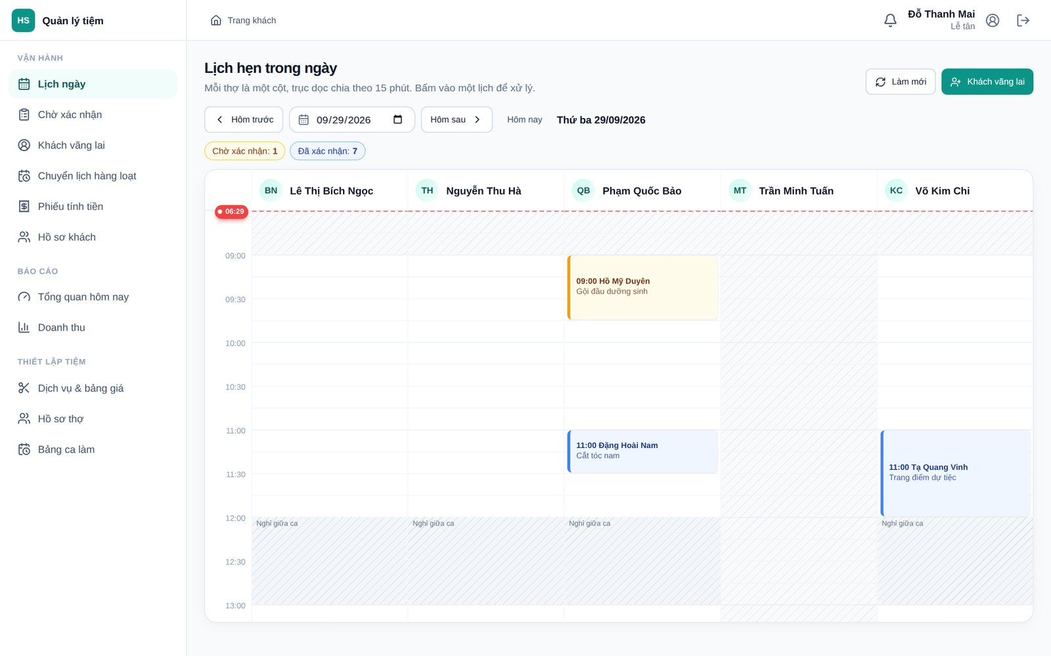
TRƯỜNG ĐẠI HỌC CÔNG NGHỆ THÔNG TIN VÀ TRUYỀN THÔNG
Báo cáo thực tập tốt nghiệp · Lớp TTCS_T926_K2S3_N3
Hệ thống Đặt lịch
& Quản lý Vận hành
Salon - Spa
Đặt lịch trực tuyến 24/7, không bao giờ chồng lịch, vận hành minh bạch từ quầy lễ tân đến báo cáo doanh thu.
NHÓM 3 · GVHD / PO: ThS. Cấn Tuấn Anh
Nguyễn Duy Linh
Lê Thị Phương Linh
Trương Quốc Khánh
Nguyễn Nam Khánh
Bùi Quang Minh
Nguyễn Thị Hương
Dương Đức Mạnh
Phương Đình Khoa Nam
Nguyễn Hoàng Long
Phạm Mậu Lực
Notes:
Kính chào thầy và các bạn. Nhóm 3 xin trình bày đề tài Xây dựng Hệ thống Đặt lịch và Quản lý Vận hành Salon - Spa, do thầy Cấn Tuấn Anh hướng dẫn, đồng thời là Product Owner. Nhóm gồm 10 thành viên, thực hiện theo Scrum qua 4 Sprint.

Slide 2






02 · BỐI CẢNH
Salon 6–8 thợ vẫn quản lý lịch bằng sổ tay và Zalo
Chồng lịch
Mất khách
Khách không đến
Hai người cùng nhận lịch cho một thợ; dịch vụ 120 phút lấn sang lịch kế tiếp.
Tin nhắn ngoài giờ, giờ cao điểm không ai trả lời kịp — khách sang tiệm khác.
Không nhắc lịch, không lưu lịch sử lỡ hẹn — thợ ngồi chờ, khung giờ bỏ phí.
Thất thoát doanh thu
Không có dữ liệu khách
Báo cáo chậm
Thu tiền mặt không ghi phiếu, sửa sổ sau khi thu, áp ưu đãi tuỳ tiện.
Không biết khách từng làm gì, dùng sản phẩm nào, thích thợ nào.
Cuối tháng mới cộng sổ; quyết định kinh doanh dựa trên cảm tính.
Nhóm 3 · TTCS_T926_K2S3_N3 · Hệ thống Đặt lịch và Quản lý Vận hành Salon - Spa
2 / 13
Notes:
Đối tượng là salon quy mô vừa 6–8 thợ, 10–15 dịch vụ. Khảo sát cho thấy 6 vấn đề: chồng lịch, mất khách, no-show, gian lận doanh thu, thiếu dữ liệu khách và báo cáo chậm. Chồng lịch là vấn đề nặng nhất và cũng là thách thức kỹ thuật chính của đề tài.

Slide 3
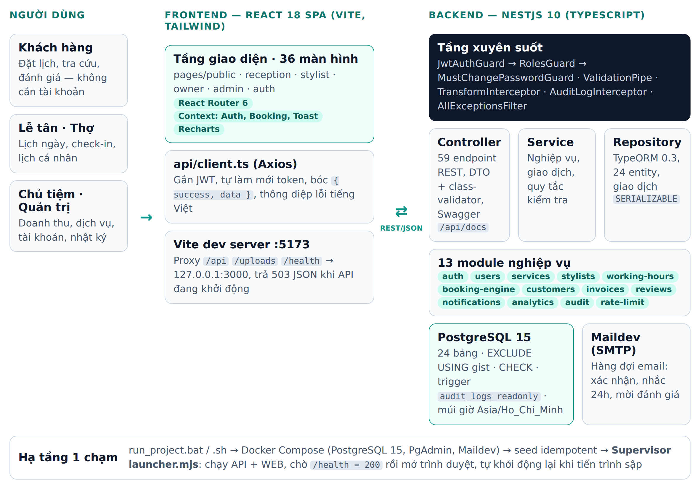




03 · GIẢI PHÁP
4 tầng: React Vite ⇄ API ⇄ Nghiệp vụ ⇄ TypeORM / PostgreSQL
Controller – Service – Repository
API và nghiệp vụ NestJS 10; TypeORM Migration; Swagger /api/docs
Guard toàn cục
JWT + RBAC 4 vai trò nhân sự; khách dùng API công khai
Ràng buộc ở tầng CSDL
24 bảng, EXCLUDE, CHECK, trigger nhật ký chỉ đọc
Giao diện Fresha
36 màn hình, tối ưu 360 px, thông điệp tiếng Việt
Nhóm 3 · TTCS_T926_K2S3_N3 · Hệ thống Đặt lịch và Quản lý Vận hành Salon - Spa
3 / 13
Notes:
Kiến trúc monorepo: frontend React 18 + Vite + Tailwind, backend NestJS phân tầng Controller–Service–Repository, CSDL PostgreSQL 15. Điểm quan trọng: các quy tắc toàn vẹn cốt lõi được cài ngay trong CSDL, không chỉ ở tầng ứng dụng.

Slide 4
04 · QUY TRÌNH SCRUM
4 Sprint · 39 User Story · 165 Story Point
6
39
165
4
Story Point theo Epic
Epic
User Story
Story Point
Sprint
Sprint 1
Nền tảng tài khoản và danh mục gốc
40 pt
10 story
Sprint 2
Ca làm và đặt lịch công khai
42 pt
9 story
Sprint 3
Vận hành lịch hẹn trong ngày
42 pt
10 story
Sprint 4
Thanh toán, đánh giá, báo cáo
41 pt
10 story
Nhóm 3 · TTCS_T926_K2S3_N3 · Hệ thống Đặt lịch và Quản lý Vận hành Salon - Spa
4 / 13
Notes:
Thầy Cấn Tuấn Anh là Product Owner. Backlog có 6 epic, 39 story, 165 point. Sprint 1: 10 story 40 point, nền tảng tài khoản và danh mục. Sprint 2: 9 story 42 point, ca làm và đặt lịch công khai. Sprint 3: 10 story 42 point; Sprint 4: 10 story 41 point, theo Excel gốc. EP-04 Vận hành lịch hẹn là epic lớn nhất. Mỗi Sprint kết thúc bằng Review có demo và PO nghiệm thu.

Slide 5
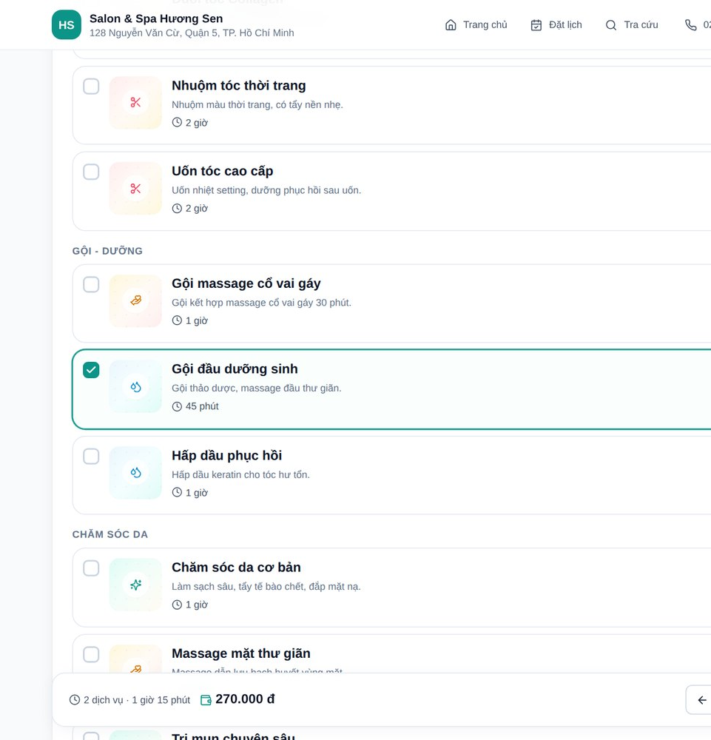
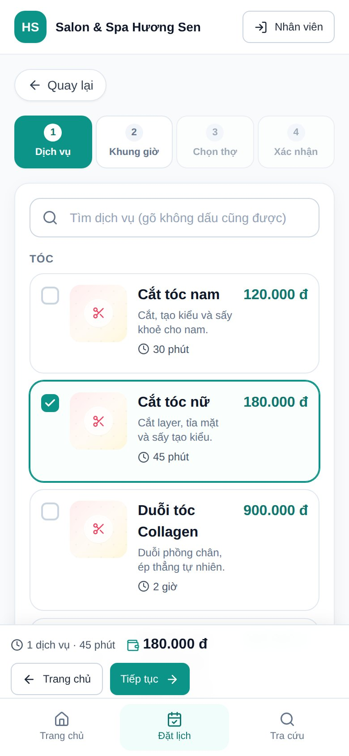
05 · ĐIỂM SÁNG CÔNG NGHỆ 1
Đặt lịch 4 bước & bộ tính khung giờ trống 15 phút
Giải thuật (hàm thuần, 35 ca kiểm thử)
1
Khoảng làm việc
Giao ca làm của thợ với giờ mở cửa
2
Trừ khoảng bận
Nghỉ giữa ca, lịch đã có, ngày nghỉ tiệm / thợ
3
Sinh mốc 15 phút
Nhận t nếu [t, t + D) nằm trọn trong khoảng rảnh
4
Lọc thời điểm
Bỏ quá khứ và mốc cách hiện tại < 60 phút
5
Thợ bất kỳ
Hợp thợ đủ kỹ năng, ưu tiên thợ ít lịch; gợi ý 2 ngày còn chỗ
Nhóm 3 · TTCS_T926_K2S3_N3 · Hệ thống Đặt lịch và Quản lý Vận hành Salon - Spa
5 / 13
Notes:
Khách chọn tối đa 5 dịch vụ, hệ thống cộng dồn thời lượng và tiền. Bước khung giờ chỉ hiện những mốc mà thợ rảnh liên tục đủ tổng thời lượng. Bộ tính được viết thành hàm thuần, tính bằng phút từ 00:00, nên kiểm thử đơn vị dễ và nhanh: 35 ca, tất cả đạt. Giao diện tối ưu cho điện thoại 360 px.

Slide 6
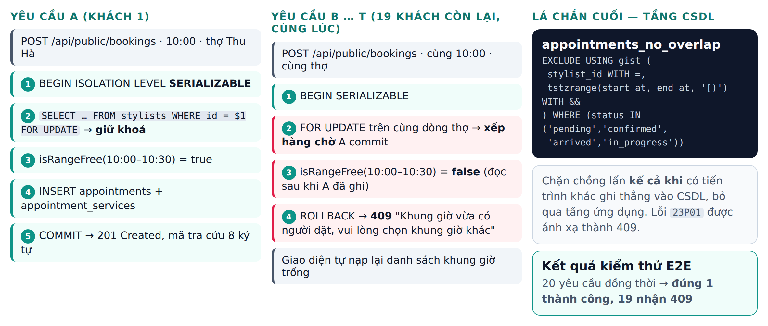


06 · ĐIỂM SÁNG CÔNG NGHỆ 2
Chống đặt trùng: SERIALIZABLE + FOR UPDATE + EXCLUDE
KIỂM THỬ E2E ĐỒNG THỜI
20
yêu cầu cùng khung giờ, cùng thợ
1 thành công (201)
19 nhận 409
Kết quả ổn định qua mọi lần chạy
Lớp 1 · SERIALIZABLE
Lớp 2 · FOR UPDATE
Lớp 3 · EXCLUDE gist
Xung đột 40001 → tự chạy lại ≤ 3 lần
Khoá dòng thợ: yêu cầu xếp hàng
CSDL chặn cả khi ghi thẳng bảng
Nhóm 3 · TTCS_T926_K2S3_N3 · Hệ thống Đặt lịch và Quản lý Vận hành Salon - Spa
6 / 13
Notes:
Rủi ro lớn nhất: hai khách cùng bấm chốt một khung giờ. Nhóm dùng ba lớp độc lập: giao dịch SERIALIZABLE, khoá dòng thợ bằng SELECT FOR UPDATE để các yêu cầu xếp hàng, và ràng buộc EXCLUDE USING gist trên khoảng thời gian ở tầng CSDL. Kiểm thử bắn 20 yêu cầu đồng thời: luôn đúng 1 thành công, 19 nhận 409.

Slide 7




07 · NGHIỆP VỤ LỄ TÂN
Lịch ngày trực quan, check-in 1 chạm, chuyển thợ hàng loạt
Timeline 15 phút
Mỗi thợ một cột, vạch đỏ giờ hiện tại, vùng ngoài ca tô sọc; bấm lịch để thao tác.
Check-in 1 chạm
Cửa sổ ±60 phút, tự đánh dấu đến muộn > 15 phút, báo ngay cho thợ.
Khách vãng lai
Gõ SĐT tự điền hồ sơ; lịch tại quầy vào thẳng Đã xác nhận.
Chuyển lịch hàng loạt
Thợ nghỉ đột xuất → gợi ý thợ thay thế đủ kỹ năng hoặc dời giờ; lỗi một lịch không hỏng cả lô.
Màn hình Lịch ngày – trang đích của Lễ tân sau khi đăng nhập
Nhóm 3 · TTCS_T926_K2S3_N3 · Hệ thống Đặt lịch và Quản lý Vận hành Salon - Spa
7 / 13
Notes:
Lịch ngày là màn hình trung tâm của lễ tân: mỗi thợ một cột, trục 15 phút. Từ đây lễ tân xác nhận, check-in, đổi thợ hoặc dời giờ, đánh dấu không đến. Khi một thợ nghỉ đột xuất, chức năng chuyển lịch hàng loạt gợi ý thợ thay thế đủ kỹ năng cho từng lịch.

Slide 8
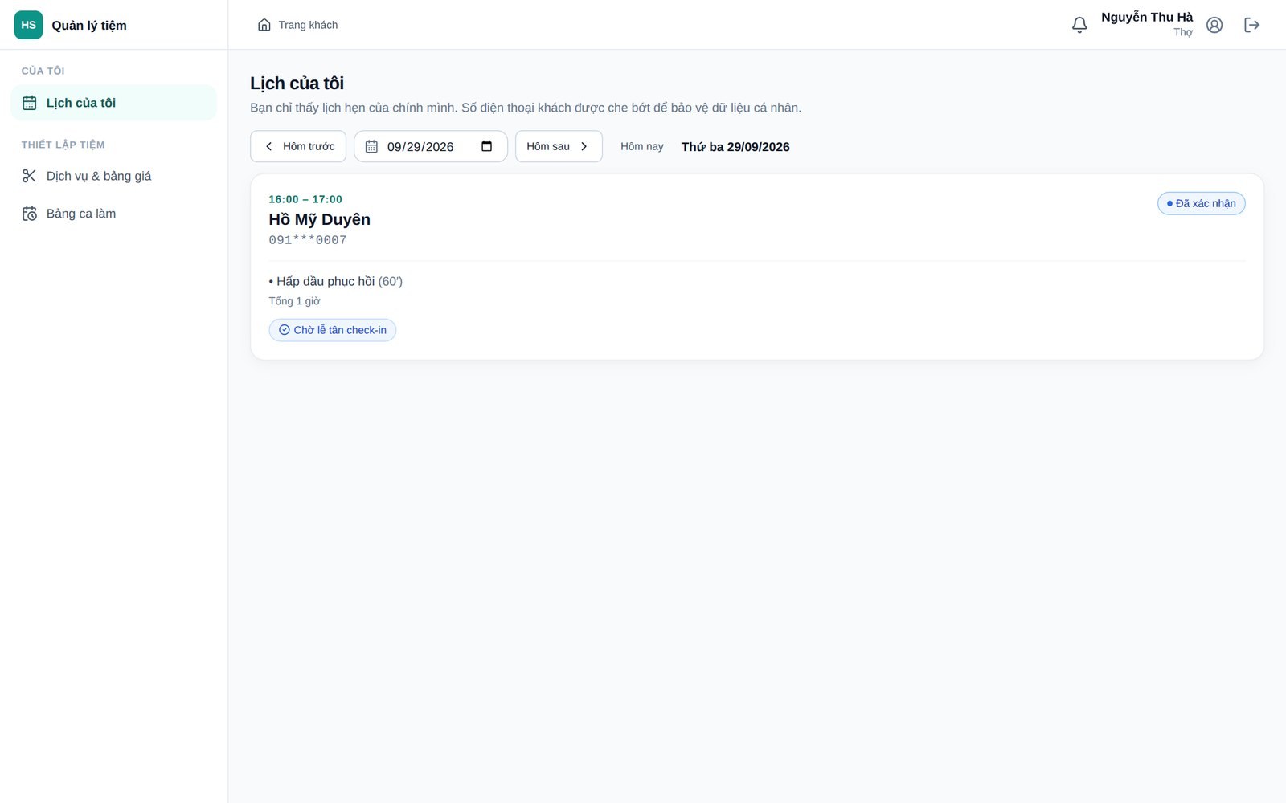
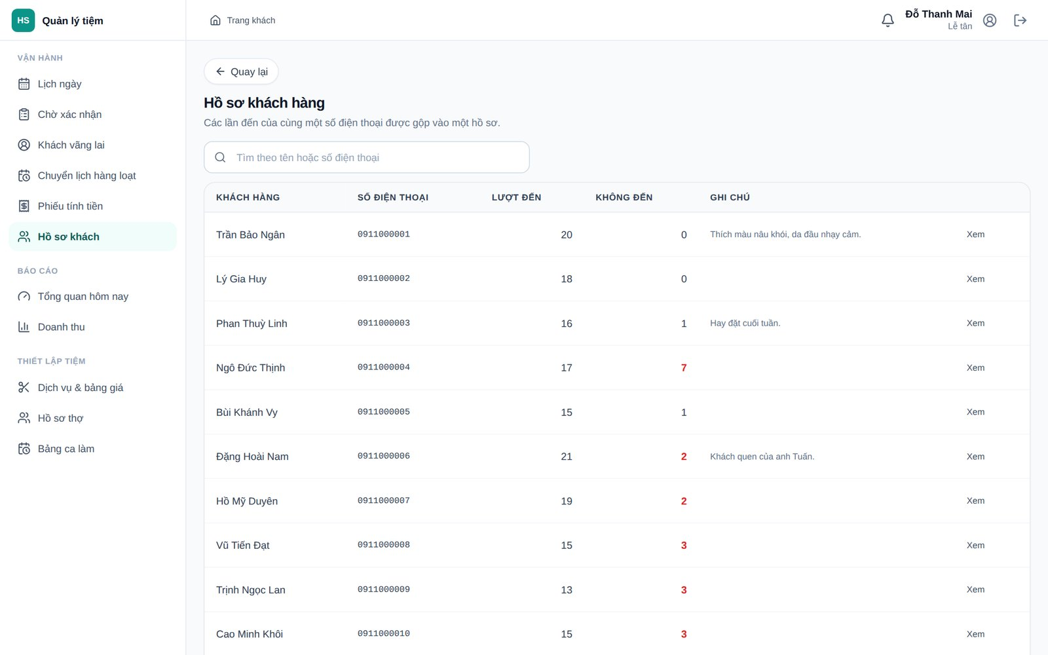



08 · NGHIỆP VỤ THỢ & KHÁCH HÀNG
Lịch riêng tư, bảo mật thông tin khách, CRM tích hợp
Lịch của tôi
SĐT luôn được che
Ghi chú kỹ thuật
CRM theo SĐT
Thợ chỉ thấy lịch của mình; Bắt đầu / Hoàn tất; cảnh báo khi vượt 20 phút.
maskPhone ở backend: 098***1234 — số thật không bao giờ tới trình duyệt của thợ.
≤ 500 ký tự: sản phẩm, thời gian ủ… chỉ nhân sự nội bộ xem.
Gộp hồ sơ, 10 lượt gần nhất, số lần không đến; SĐT mới luôn 0 lượt.
Nhóm 3 · TTCS_T926_K2S3_N3 · Hệ thống Đặt lịch và Quản lý Vận hành Salon - Spa
8 / 13
Notes:
Thợ đăng nhập chỉ thấy lịch của chính mình. Số điện thoại khách được che ngay ở backend nên dữ liệu gốc không bao giờ gửi xuống máy của thợ. Hồ sơ khách gộp theo số điện thoại, có lịch sử 10 lượt và ghi chú kỹ thuật để phục vụ khách quen tốt hơn.

Slide 9
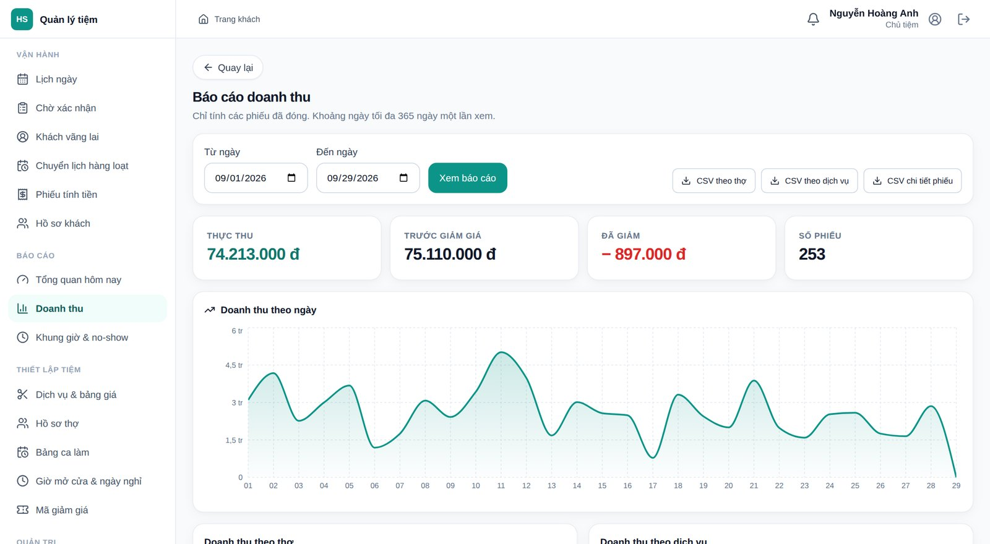
09 · NGHIỆP VỤ CHỦ TIỆM & QUẢN TRỊ
Hoá đơn – voucher, doanh thu realtime, 4 vai trò nhân sự + khách
Ma trận phân quyền (RBAC)
Chức năng | Khách | Thợ | Lễ tân | Chủ tiệm | Quản trị
Tài khoản & phân quyền | – | – | – | R | F
Dịch vụ & bảng giá | R | R | R | F | R
Thợ & ca làm việc | R | R | W | F | R
Đặt lịch công khai | W | – | F | F | R
Lịch hẹn & check-in | R | W | F | F | R
Phiếu tính tiền | R | R | F | F | R
Hồ sơ khách | R | R | W | F | R
Doanh thu & nhật ký | – | – | R | F | F
Phiếu tính tiền: giá snapshot, dịch vụ phát sinh, 1 mã giảm giá / phiếu; phiếu đóng bị khoá.
Tổng quan hôm nay tự làm mới 60 giây; doanh thu theo thợ / dịch vụ; CSV UTF-8 mở đúng trên Excel.
Nhật ký chỉ đọc: trigger CSDL chặn mọi UPDATE / DELETE.
F toàn quyền · W ghi trong phạm vi · R chỉ xem · – không truy cập
Nhóm 3 · TTCS_T926_K2S3_N3 · Hệ thống Đặt lịch và Quản lý Vận hành Salon - Spa
9 / 13
Notes:
Chủ tiệm có tổng quan tự làm mới 60 giây, doanh thu theo thợ và dịch vụ, xuất CSV. Phiếu tính tiền lưu giá tại thời điểm hẹn, chỉ một mã giảm giá, phiếu đã đóng bị khoá – đây là cơ chế chống gian lận. Phân quyền theo 4 vai trò nhân sự và phạm vi khách công khai, cùng nguồn quyền cho giao diện và guard API.

Slide 10


10 · HẠ TẦNG & TỰ ĐỘNG HOÁ
SSE · TypeORM Migration · cập nhật một chạm
1
2
3
4
5
Kiểm tra
›
Docker Compose
›
Chuẩn bị
›
Migration
›
Supervisor
Node ≥ 20; chờ Docker Desktop ≤ 2 phút, tự mở
PostgreSQL 15 (healthcheck TCP), PgAdmin, Maildev
Tạo .env, cài lại gói khi lockfile đổi, kiểm tra cổng
Lược đồ có phiên bản; seed chỉ ở máy phát triển / QA
Chạy API + WEB, chờ /health = 200 rồi mở trình duyệt
SSE
Migration
1-Click Update
phát sự kiện sau commit, giao diện tải lại dữ liệu
khoá nâng cấp; rollback bước lỗi; synchronize: false
build mới → sao lưu → migration → healthcheck
Máy vận hành: start_server.bat / update_project.bat; bootstrap, giữ dữ liệu khách, không nạp seed mẫu.
/health = 200 chỉ khi API truy vấn được CSDL (503 nếu chưa) — trình duyệt không bao giờ mở trước khi hệ thống sẵn sàng.
Nhóm 3 · TTCS_T926_K2S3_N3 · Hệ thống Đặt lịch và Quản lý Vận hành Salon - Spa
10 / 13
Notes:
Mục tiêu: sao chép dự án sang bất kỳ máy nào, bật Docker Desktop, nhấp đúp run_project.bat. Launcher kiểm tra Node, dựng Docker, tạo .env, cài gói khi lockfile đổi, nạp dữ liệu an toàn, rồi bộ giám sát chạy API và giao diện. Bản v1.2.5 xử lý lỗi Windows 3221226505: dịch vụ sập được tự khởi động lại, Ctrl+C dừng sạch cả cây tiến trình. SSE phát sau commit; TypeORM migration có phiên bản và rollback bước lỗi. update_project.bat build bản mới, sao lưu trước migration, healthcheck; lỗi bật lại bản build cũ, giữ migration đã hoàn tất tương thích. Máy vận hành không seed dữ liệu mẫu.

Slide 11
11 · ĐẢM BẢO CHẤT LƯỢNG
100% kiểm thử đạt · 0 cảnh báo lint · đồng bộ Backlog
139/139
83/83
0
39 / 39
Unit test đạt
E2E test đạt
Lỗi build · cảnh báo lint
User story đối chiếu
8 bộ kiểm thử nghiệp vụ
12 bộ PostgreSQL · Demo 4/4
tsc -b · ESLint --max-warnings 0
4 Sprint · 165 Story Point
Vòng phản hồi PO → phát hành có tag (Git Flow)
25/09
27/09
28/09
28/09
28/09
v1.1.0
v1.2.0
v1.2.1
v1.2.3
v1.2.5
Giao diện Fresha
15 + 8 lỗi Sprint 1
6 lỗi tích hợp
Launcher mọi máy
Supervisor
Định nghĩa Hoàn thành: review + merge vào develop · build & lint sạch · test đạt · story đối chiếu trong BACKLOG-MAPPING · chạy được trên staging dựng bằng một lệnh.
Notes:
Kiểm định 06/10/2026: 139 unit test, 83 E2E trong 12 bộ, 4 test Demo đạt. Build và lint sạch. 39 story / 165 point đối chiếu Excel gốc và BACKLOG-MAPPING; test tự động không thay thế biên bản nghiệm thu thủ công của PO.

Slide 12



12 · DEMO TRỰC TIẾP
Kịch bản 6 bước — mỗi bước một vai trò
1
2
3
Khách đặt lịch
Chống đặt trùng
Lễ tân điều phối
Cửa sổ ẩn danh · /dat-lich
Terminal
reception@salon.vn
Cắt tóc nam + Nhuộm → khung giờ 150 phút → mã 8 ký tự, email ở Maildev
npm run test:e2e -- booking-concurrency → 1 thành công / 19 nhận 409
Xác nhận lịch vừa đặt, tạo khách vãng lai, check-in trên Lịch ngày
4
5
6
Thợ phục vụ
Thu tiền
Báo cáo & kiểm soát
stylist1@salon.vn
reception@salon.vn
owner@ · admin@
Bắt đầu → Hoàn tất; SĐT khách hiển thị 098***1234; ghi chú kỹ thuật
Lập phiếu, mã NGAYTHUONG10 → 270.000 đ, đóng phiếu → email đánh giá
Doanh thu cộng đúng thợ, xuất CSV; Nhật ký ghi mọi thao tác
Nhóm 3 · TTCS_T926_K2S3_N3 · Hệ thống Đặt lịch và Quản lý Vận hành Salon - Spa
12 / 13
Notes:
Chuẩn bị: chạy run_project.bat, mở sẵn giao diện 5173, Maildev 1080, Swagger và một cửa sổ ẩn danh. Bước 1 bạn đóng vai khách đặt lịch. Bước 2 chạy kiểm thử đồng thời. Bước 3 lễ tân xác nhận, vãng lai, check-in. Bước 4 thợ hoàn tất và ghi chú. Bước 5 lễ tân lập phiếu với mã giảm giá. Bước 6 chủ tiệm xem doanh thu, quản trị xem nhật ký. Chi tiết trong docs/DEMO-SCRIPT.md.

Slide 13

13 · KẾT LUẬN
Từ sổ tay đến một hệ thống vận hành trọn vẹn
39 / 39 story · 165 point
Q & A
Hoàn thành toàn bộ Product Backlog trong 4 Sprint
Không chồng lịch
Ba lớp bảo vệ, chứng minh bằng 20 yêu cầu đồng thời
Cảm ơn thầy và các bạn đã lắng nghe!
Minh bạch doanh thu
Phiếu khoá, nhật ký chỉ đọc, RBAC 5 vai trò
Nhóm 3 · TTCS_T926_K2S3_N3
GVHD / PO: ThS. Cấn Tuấn Anh
github.com/steveprovip/thucTap_HeThongDatLichSPA
Triển khai 1 chạm
Tự phục hồi trên Windows, macOS, Linux
Hướng phát triển: thanh toán & đặt cọc online · nhắc lịch Zalo/SMS · đa chi nhánh · CI/CD
Notes:
Tóm lại, nhóm đã hoàn thành 39/39 story, giải quyết trực tiếp các vấn đề của cách quản lý thủ công. Hướng phát triển: thanh toán và đặt cọc trực tuyến, nhắc lịch qua Zalo/SMS, đa chi nhánh và CI/CD. Nhóm xin cảm ơn và sẵn sàng trả lời câu hỏi.

